Slide 1
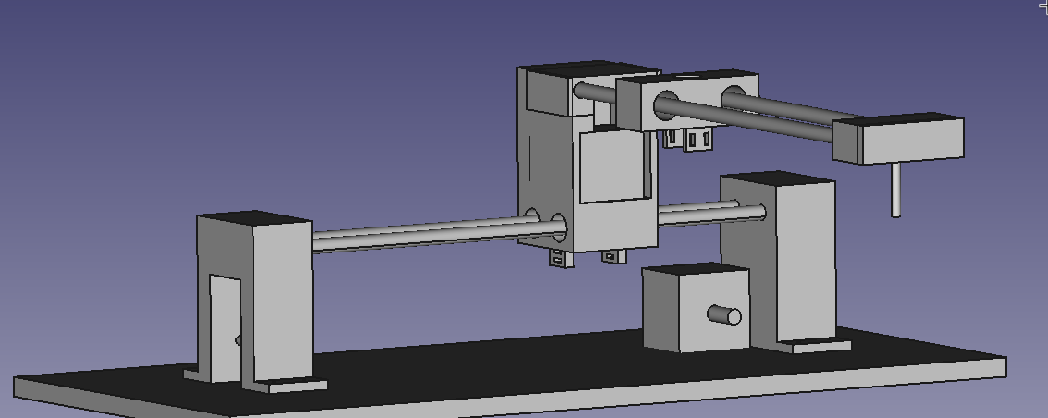
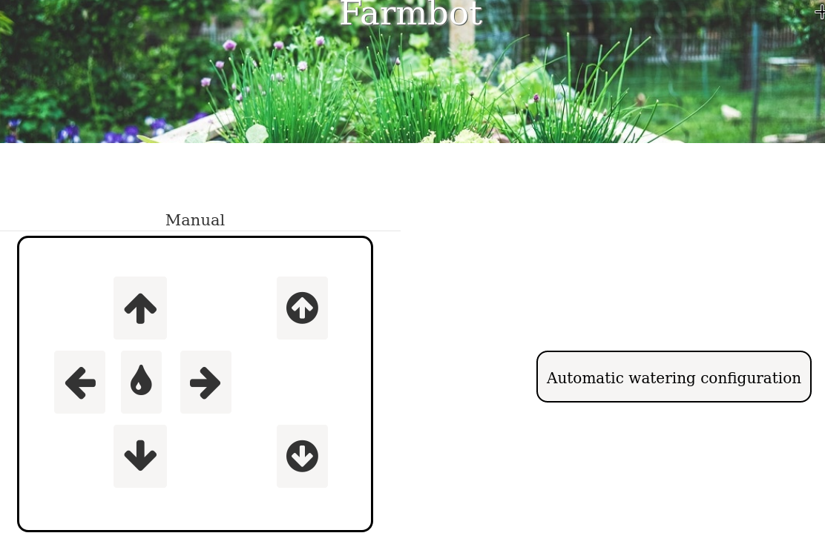
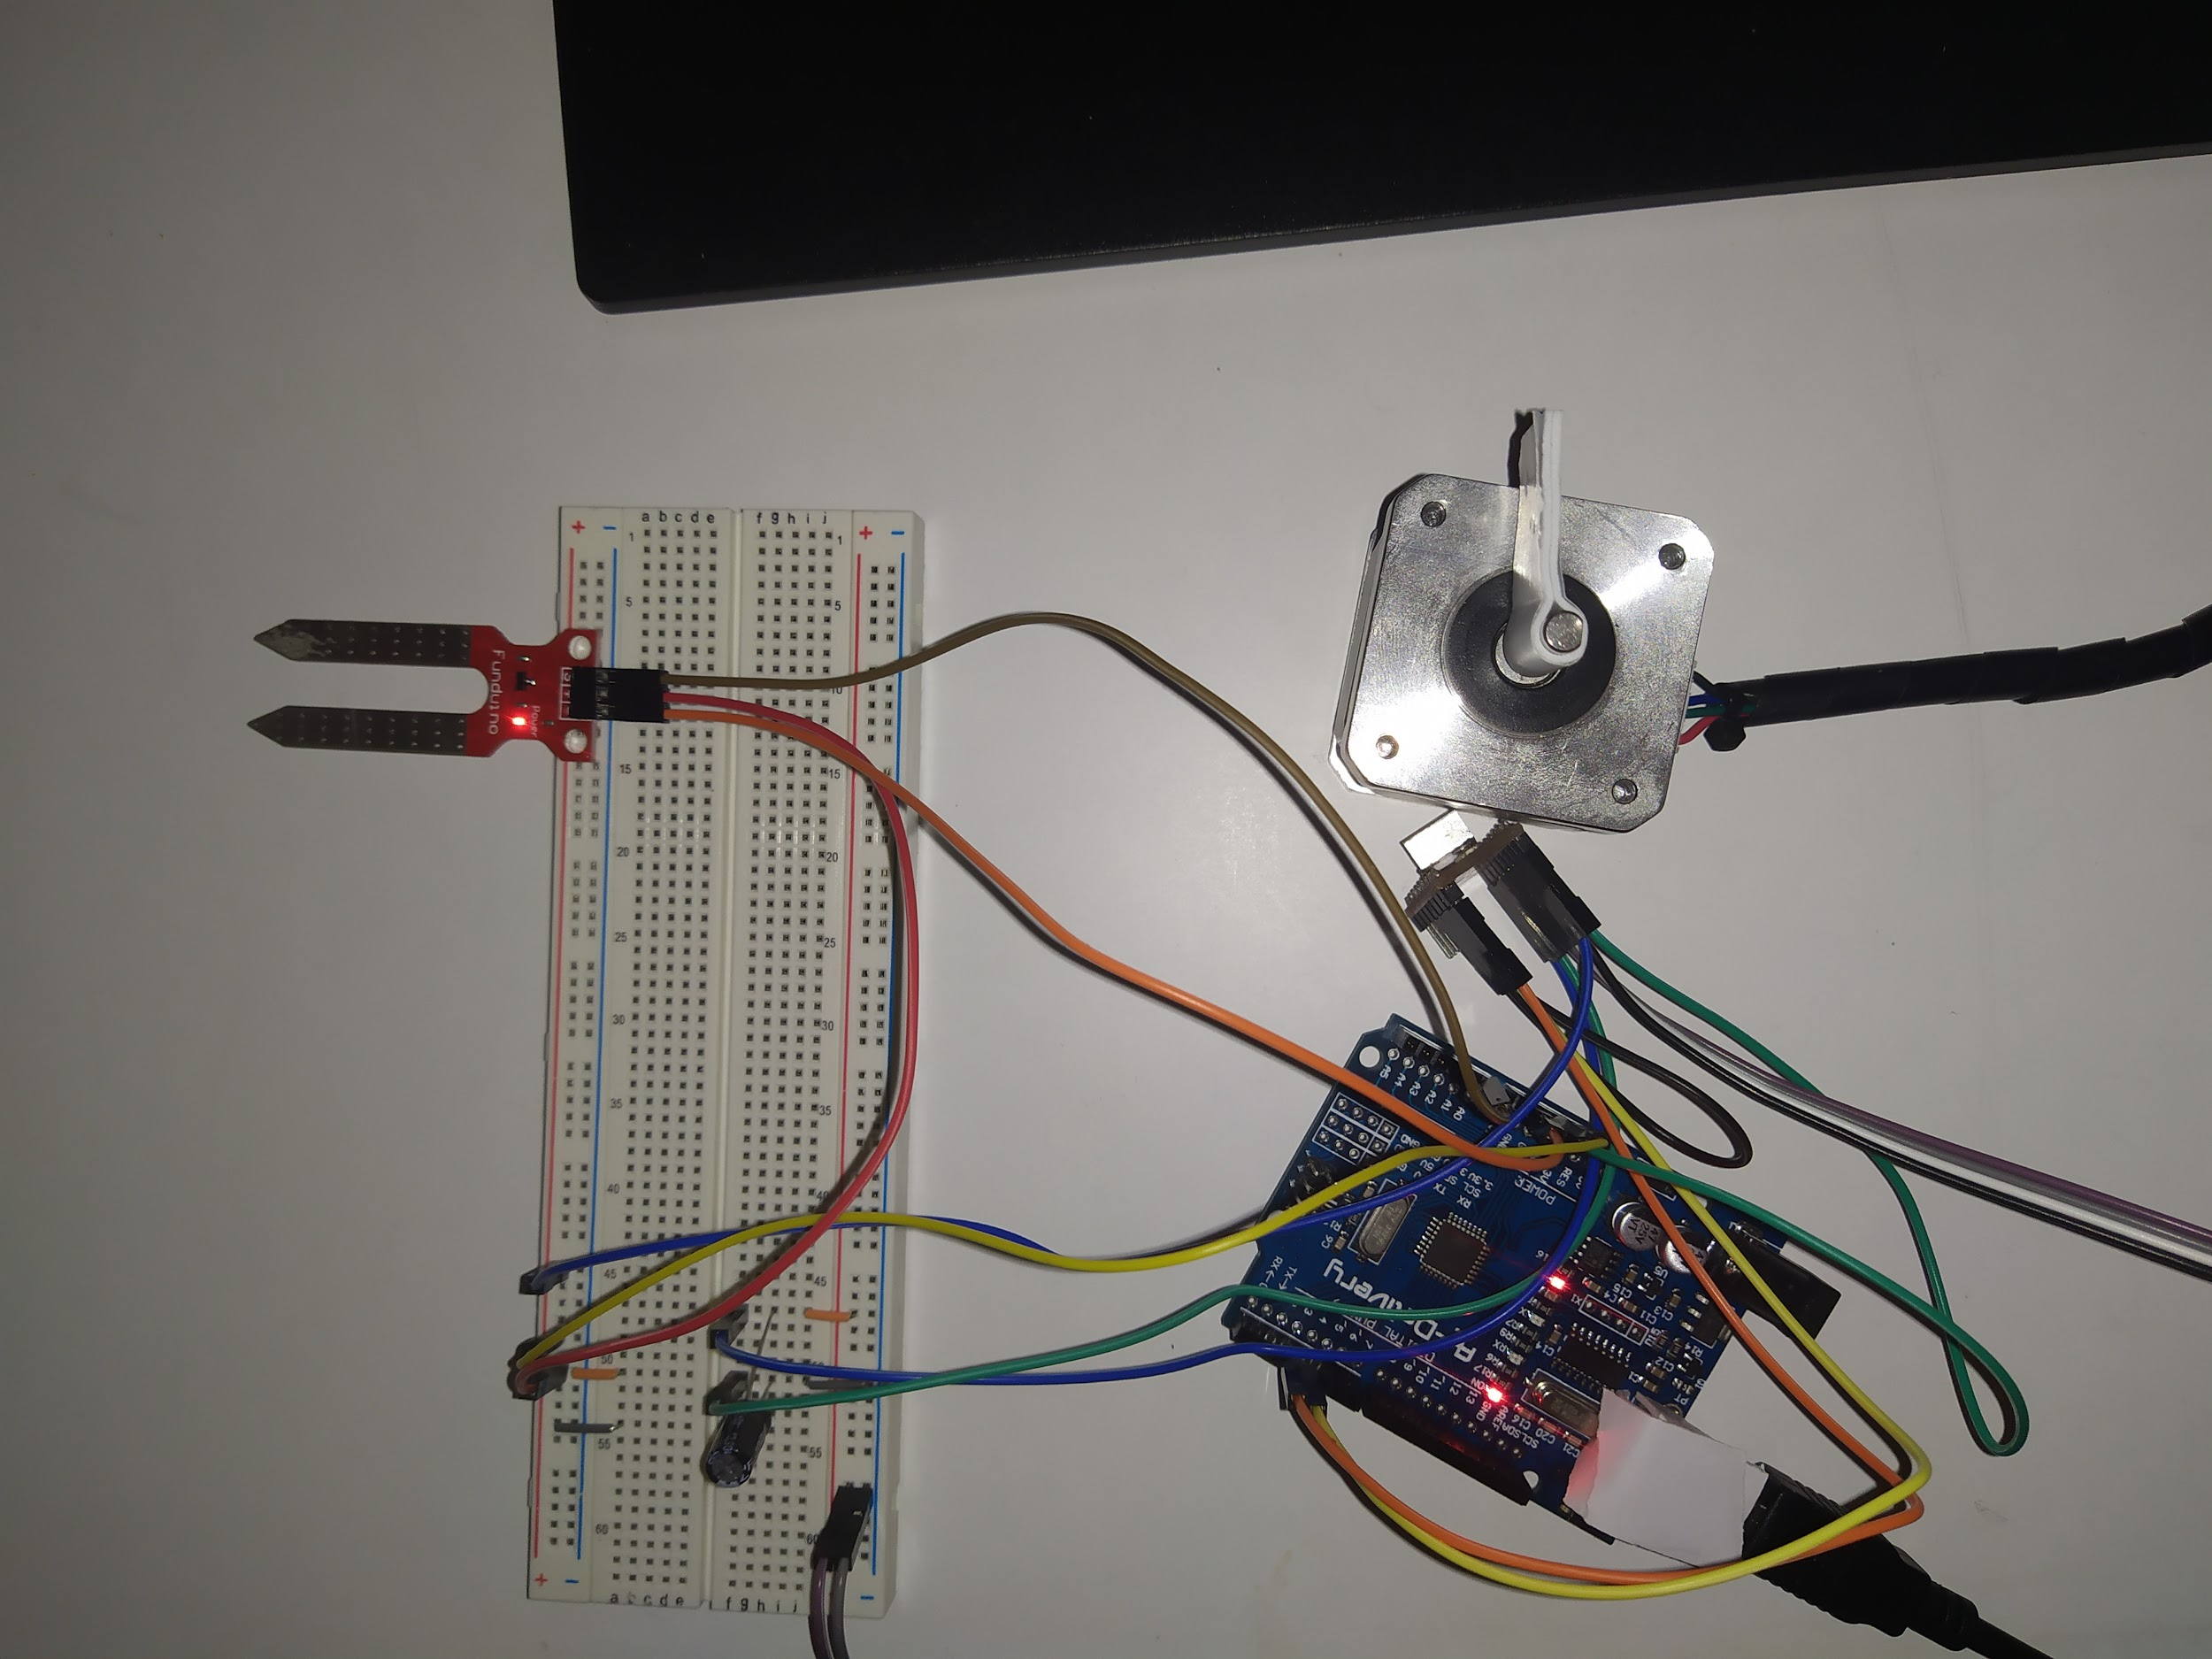

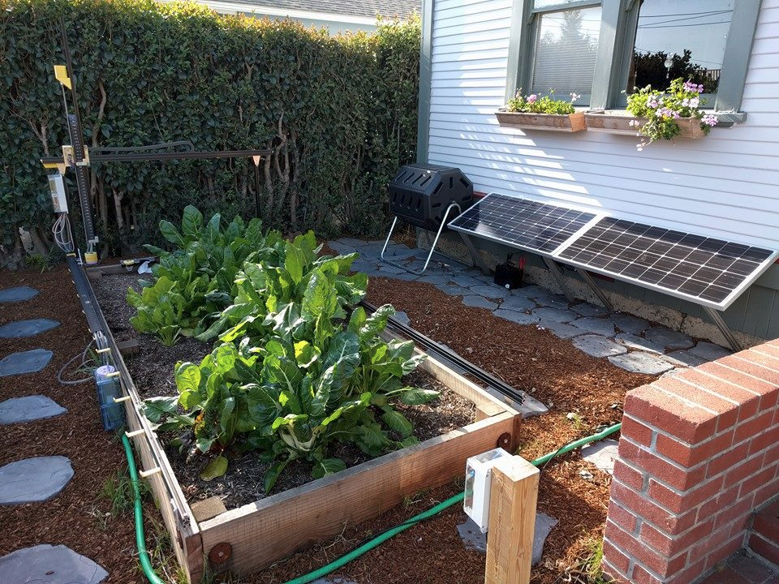
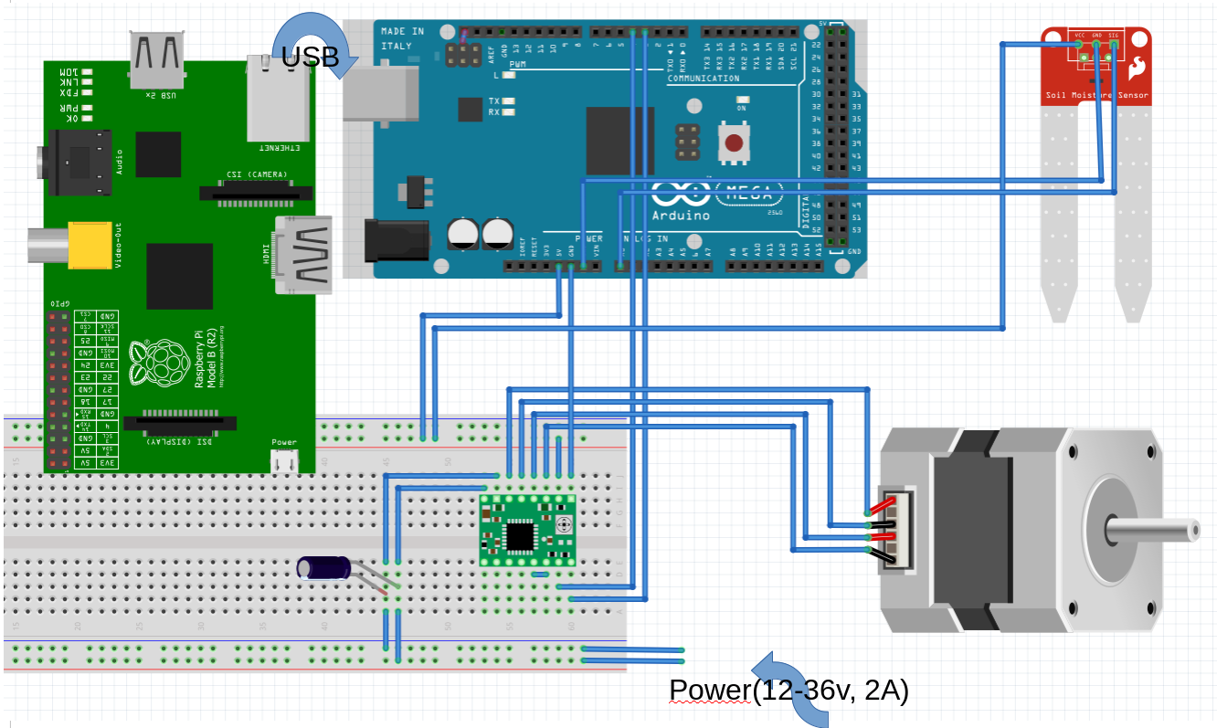
Farmbot
Asmaa Hamitou | Fadoua Aarab
5A 2SU
Encadré par M. Briffaut
2020 - 2021

Slide 2
Introduction

Slide 3
Plan
Description
Plan 3d et matériel
Fonctionnalités explication du développement
Conclusion et améliorations

Slide 4
Description du projet

Slide 5
Le Farmbot
Site Web
Le circuit

Slide 6
Les pièces et matériel

Slide 7
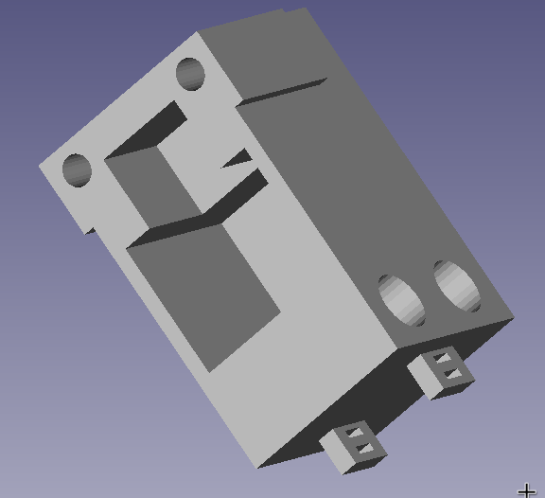
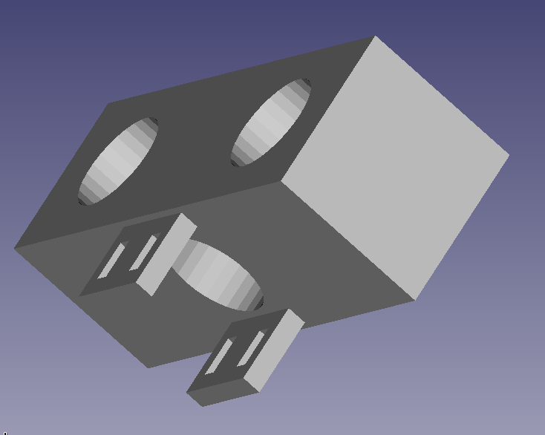
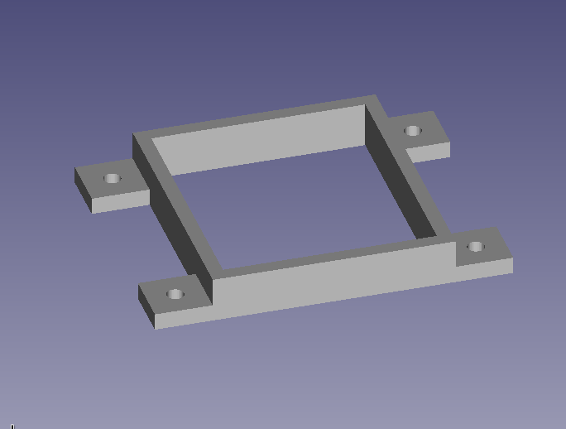
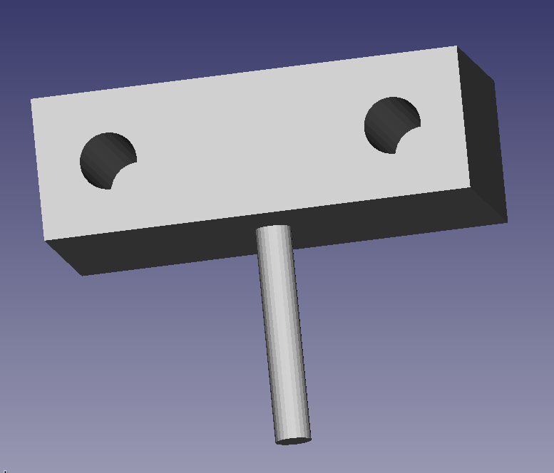
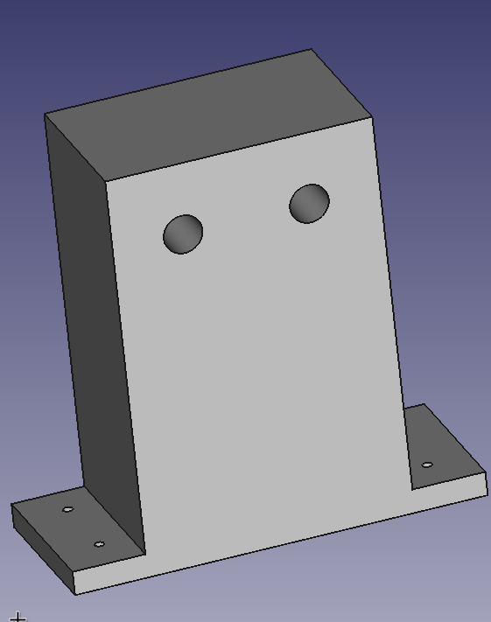
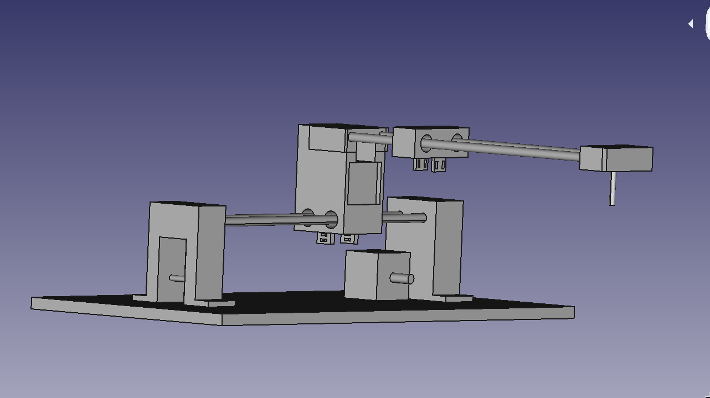

2
3
4
1
5
Y
2
6
4
1
M
X
6
5
Poulies
Courroie
Tiges et roulements
Vis
Moteurs
M
3

Slide 8
Fonctionnalités
Contrôle du mouvement des moteurs
Affichage de l’humidité

Slide 9
Contrôle de moteurs
2 Solutions:
CNC + GRBL :
Librairie Grbl + carte CNC + Universal Gcode Sender (ou envoyer du Gcode avec les fonctions du GRBL). (2 Arduinos: une pour CNC, une pour capteurs et ….. )
Driver :
Driver A4980 + circuit + code arduino + interface graphique. (utilisation d’une seule Arduino).

Slide 10
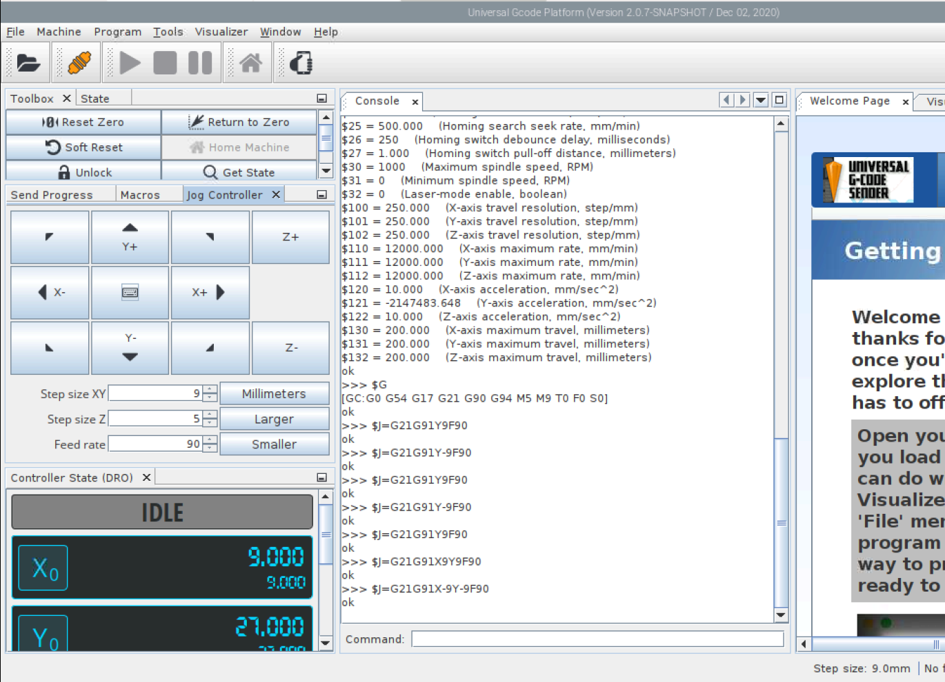
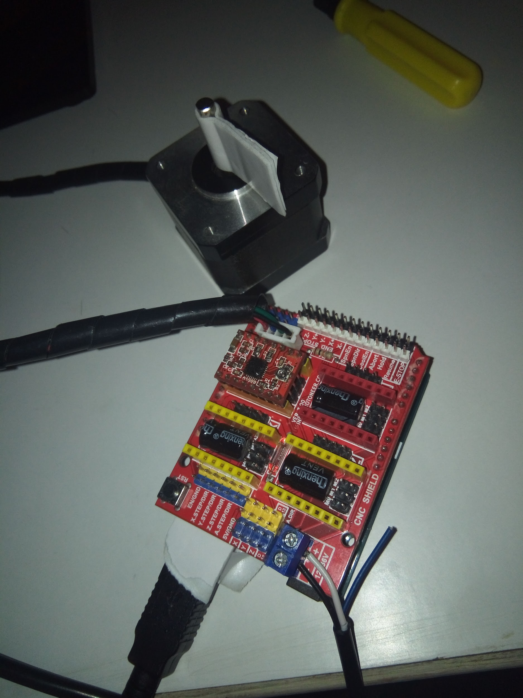
CNC, Grbl et UGcodeS
Possibilité de réaliser des mouvements complexes plus facilement
La solution fonctionne (démo à la fin).
Mais :
GUI du UGS minimale
Pas assez de temps pour tester les fonctions du grbl (bc d’erreurs )
=> Solution alternative : Driver + circuit

Slide 11
2 ème solution + humidity sensor
Composants:
Raspberry pi 3
Arduino Uno
Servomoteur
Driver A4980
Humidity sensor
Cable Usb
Alim 19v, 2A

Slide 12
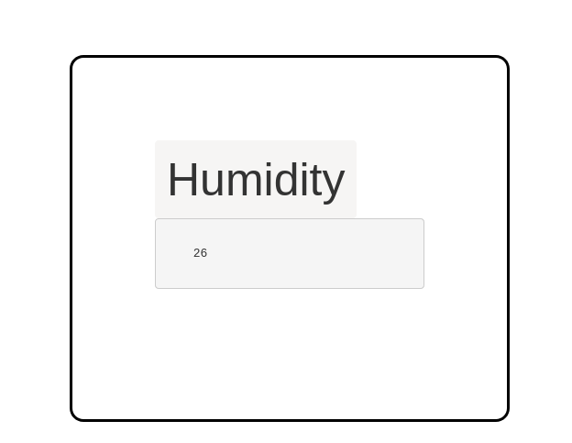
Site Web
Flask
BootStrap
Communication avec l’Arduino (USB)
Pas complètement implémentée (automatic configuration ) La maquette sera présentée avec les améliorations

Slide 13
Communication Raspberry Arduino

Slide 14
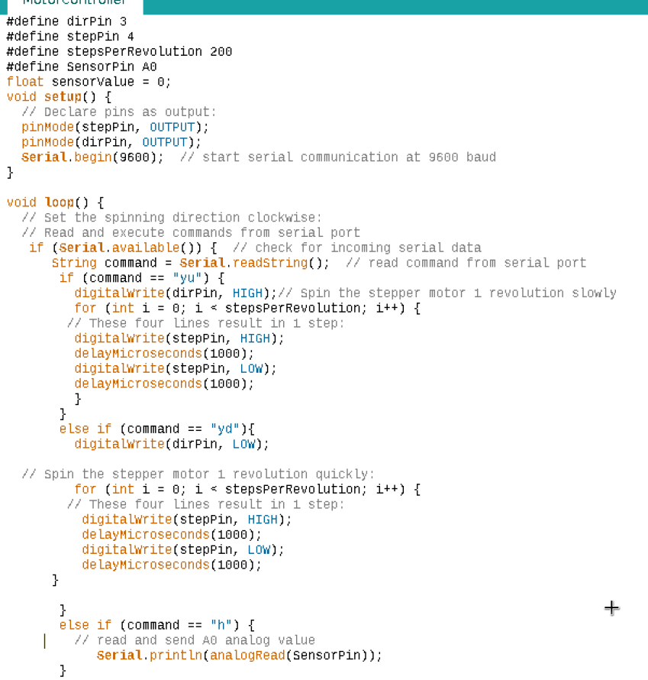
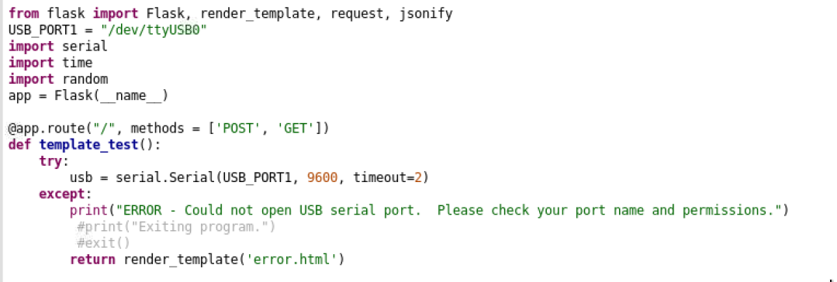
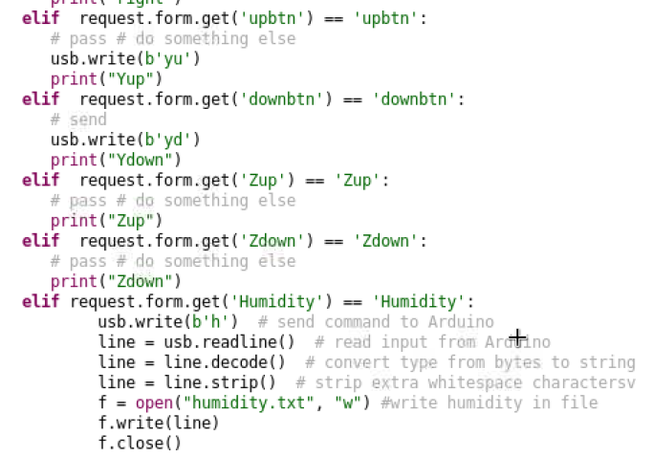

Slide 15
Démonstration
https://drive.google.com/drive/folders/1N1QBCgtXTtrZ2FBHRB-j7jXabs3fBJMR?fbclid=IwAR0iCCZjdbME6y_AG_kvWQVtHtQoLI04icj9kw-oyKmKkBFWY8t9mwevIpY
Vidéos
Notes:
Les vidéos en local sont de meilleure qualité donc faut les lire en local plutôt que du drive !!!!!!!

Slide 16
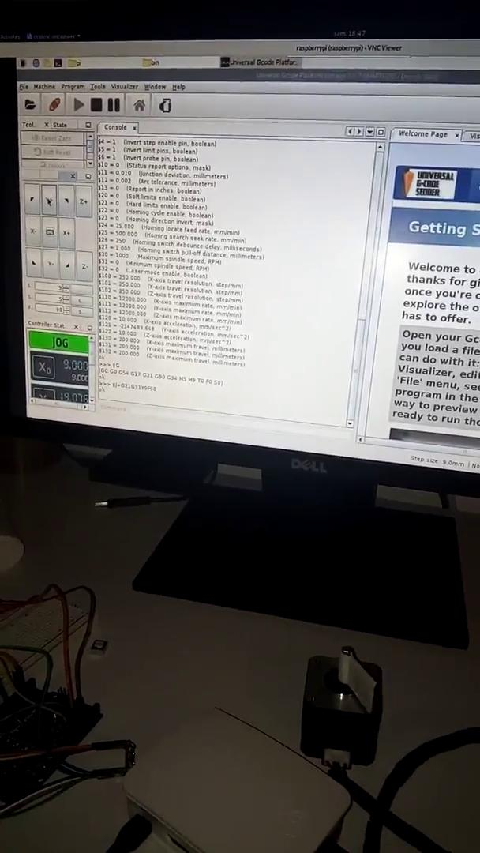

Slide 17
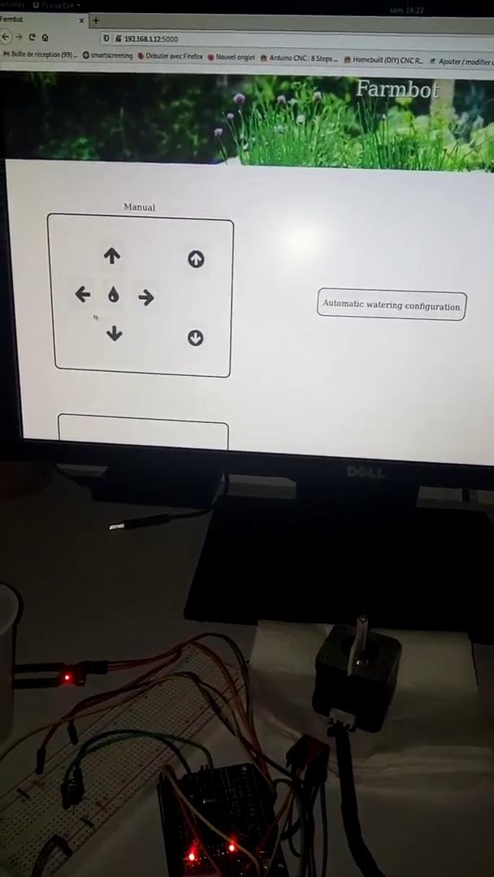

Slide 18
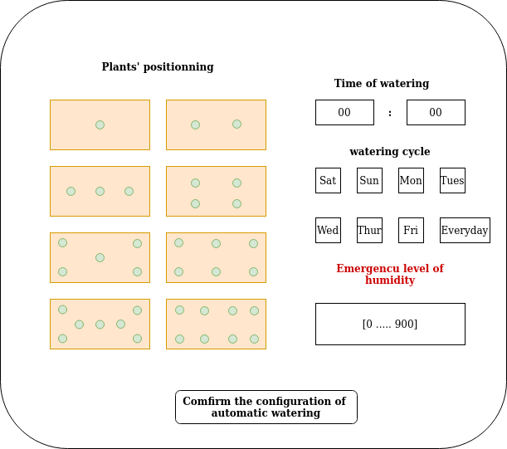
Améliorations
Automatic watering.
Partie Arrosage (liste du matériel, l’assemblage du tuyau a été pris en considération pour les pièces 3Ds).
Utilisation d’autres protocols comme wifi ou MQTT et JavaScript pour l'affichage de l’humidité en temps réel.
Détection de la pluie.
Mouvement z.

Slide 19
Sources
Arduino CNC : 8 Steps (with Pictures) - Instructables
https://github.com/grbl/grbl
https://flask.palletsprojects.com/en/1.1.x/installation/
https://www.diymachines.co.uk/arduino-cnc-drawing-machine

